Slide 1
স্বাগতম

Slide 2
পরিচিতি
প্রদীপ কুমার দাস
সিনিয়র শিক্ষক
শরিষাদী উচ্চ বিদ্যালয়
ফেনী সদর
ফেনী

Slide 3
পাঠ পরিচিতি
শ্রেণি - নবম/দশম
বিষয় - শারীরিক শিক্ষা ও স্বাস্থ্যবিজ্ঞান ও খেলাধুলা
সময় - 4০ মিনিট
তারিখ - 14/03/17ইং

Slide 4
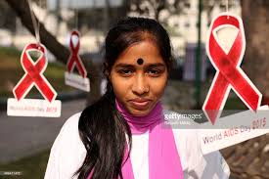

Slide 6
আজকের পাঠ
এইচআইভি ও এইডস
HIV/AIDS

Slide 7
শিখনফল
এইচ আই ভি/এইডস কি তা ব্যাখ্যা করতে পারবে।
এটি কিভাবে চড়ায় তা বর্ণনা করতে পারবে।
এই রোগের লক্ষণ গুলো বলতে পারবে।

Slide 8
এইচআইভি ও এইডস কি?
বিশ্বে যে কয়টি ঘাতক ব্যাধিতে মানুষ বেশি আক্রান্ত তার মধ্যে এইডস অন্যতম। বর্তমান বিশ্বের একটি ঘাতক ব্যাধি হচ্ছে এইডস । যার পরিনতি নিশ্চিত মৃত্যু। HIV/ ‘AIDS’ সংক্রামিত হওয়ার পর থেকে ৬ মাস কিংবা ৫-১০ বছর সময় বা তার ও বেশি সময়ে ধরা পড়তে পারে। AIDS এর পূর্ণরূপ হলঃ
‘Acquired Immune Deficiency Syndrome’
এটি এক ধরনের ভাইরাসজনিত রোগ। এই ভাইরাসটির নাম ‘HIV’
যার পূর্ণরূপ হলঃ
‘Human Immune deficiency Virus’ এই ভাইরাস মানব দেহে
নির্দিষ্ট কয়েকটি উপায়ে প্রবেশ করে রক্তের শ্বেতকনিকা নষ্ট করে রোগ প্রতিরোধ ক্ষমতা ধ্বংস করে। এর কার্যকর প্রতিষেধেক তৈরি হয়নি বলে একে ঘাতক ব্যাধি বলে।

Slide 9
AIDS/HIV এর নির্দিষ্ট কোন লক্ষণ নেই । তবে--
১. শরীরের ওজন দ্রুত হ্রাস পায়।
২. অজানা কারনে দুই মাসের বেশী সময় জ্বর থাকে।
৩. দীর্ঘদিন ধরে শুকনা কাশি থাকে।
৪. দুই মাসের বেশী সময় ধরে পাতালা পায়খানা থাকা।
৫. শরীরে বিভিন্ন অঙ্গে ছত্রাকজনিত সংক্রমণ দেখা দেওয়া।
৬. লসিকা গ্রন্থি ফুলে যাওয়া।
৭. মুখ ও গলায় ঘা এবং চর্ম রোগ হতে পারে।

Slide 10
যে কারনে AIDS/HIV বিস্তার লাভ করেনা-- -
হাঁচি , কাশি , কফ-থুথু , শ্বাস-প্রশ্বাস , এক সাথে বসবাস, থালাবাসন ব্যবহার , গোসলখানা বা শোচাগার ব্যবহার,কাপড়- চোপড় ব্যবহার, খেলাধুলা, পড়াশুনা, হাত মেলানো বা কোলাকুলি করা, মশা কিংবা পোকামাকরের কামড় এমনকি আক্রন্ত ব্যক্তির সেবা করলেও এই রোগ বিস্তার লাভ করে না।
HIVভাইরাস মানব শরীরে কেবল মাত্র রক্তে,বীর্যে , যোনিরসে, ও মায়ের দুধে এই চার জাতীয় তরল পদার্থে বাস করে। এই চার জাতীয় তরল পদার্থ মানব শরীরে আদান-প্রদানের মাধ্যমে এইচ আই ভি এক দেহ থেকে অন্য দেহে সংক্রামিত হয়।

Slide 11
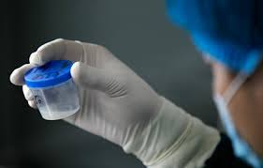
AIDS/HIV যে ভাবে বিস্তার লাভ করে--
১. আক্রান্ত ব্যক্তির রক্ত, বীর্য কোনো ব্যক্তির দেহে প্রবেশ করলে।

Slide 12
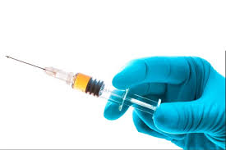
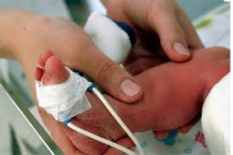
২. আক্রান্ত ব্যক্তির ব্যবহৃত সুই,সিরিঞ্জ ব্যবহার করলে।
৩. আক্রান্ত ব্যক্তির অঙ্গ অন্য ব্যক্তির দেহে প্রতিস্থাপন করলে।

Slide 13
৪. আক্রান্ত মায়ের মাধ্যমে- (গর্ভকালীন ও প্রসবকালীন)

Slide 14
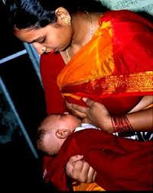
(সন্তানের দুধ পানকালে)

Slide 15
এই ছাড়াও ----
।

Slide 16
২৫ বছরের কম বয়সী কিশোর- কিশোরী /যুবক- যুবতীদের অনিয়ন্ত্রিত মাদকের ব্যবহার

Slide 17
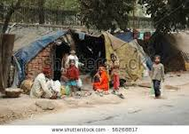
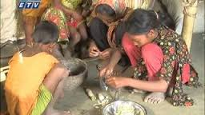
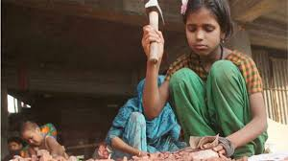
অসচেতনতা, অশিক্ষা , অনৈতিকতা, দারিদ্র্য

Slide 18
১5 – ২৪ বছরের মেয়েরা ছেলেদের তুলনায় বেশী ঝুঁকিতে রয়েছে, কারণ -
১. মেয়েদের বিশেষ শারীরিক বৈশিষ্ট্য।

Slide 19
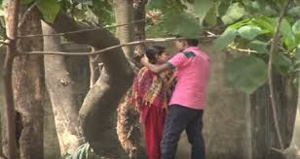
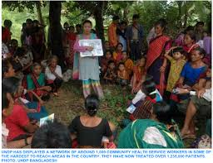
২. সমাজে মেয়েদের দুর্বল অবস্থান, ৩ . এই রোগ সম্পর্কে জ্ঞ্যনের অভাব, ৪ . সমাজে নারীর নিগৃহীত হওয়া, ৫. অনৈতিক ও অনিরাপদ দৈহিক সম্পর্ক স্থাপনে মেয়েদের বাধাদানের ক্ষমতার অভাব।

Slide 20
এইডস / এইচআইভি প্রতিরোধে করণীয়ঃ
১. ঝুঁকিপূর্ণ আচরণ পরিহার ২. আবেগ প্রশমন ৩. ঝুঁকিপূর্ণ প্রস্তাব প্রত্যাখ্যান ৪. ধর্মীয়ও সামাজিক অনুশাসন মেনে চলা ৫. রোগ সম্পর্কে গণসচেতনতা সৃষ্টি করেঃ যেমন -- ইলেক্ট্রনিক ও প্রিন্ট মিডিয়া, বেনার,ফেস্টুন,পোস্টার,নাটক,সংগীত ও র‍্যালির আয়োজনের ব্যবস্থা করে।

Slide 21
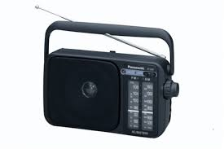
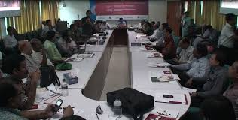
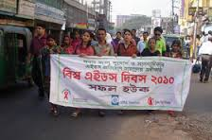

Slide 22
একক কাজ
AIDS ও HIV- পূর্ণ রূপ লিখ।

Slide 23
মূল্যায়ন
১ . কত সালে সর্ব প্রথম AIDS/HIV শনাক্ত হয় ?
২ . ‘HIV’ এর পূর্ণরূপ কি ?
৩ . শিশুদের এইডস হতে পারে –
i. মায়ের দুধ পান করলে
ii. মায়ের শ্বাস- প্রশ্বাস গ্রহন করলে
iii. মায়ের রক্ত গ্রহন করলে
নিচের কোনটি সঠিক ?
ক. i ও ii খ. ii ও iii
গ. i ও iii ঘ. i , ii ও iii

Slide 24
বাড়ীর কাজ
HIVমানব দেহে কি ভাবে ছড়ায় এবংছড়ায় না তাঁর একটি তালিকা তৈরী কর।

Slide 25
ধন্যবাদ

